Slide 1
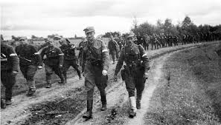
Żołnierze Wyklęci
Prezentacje wykonała Oliwia Kolano 8c

Slide 2
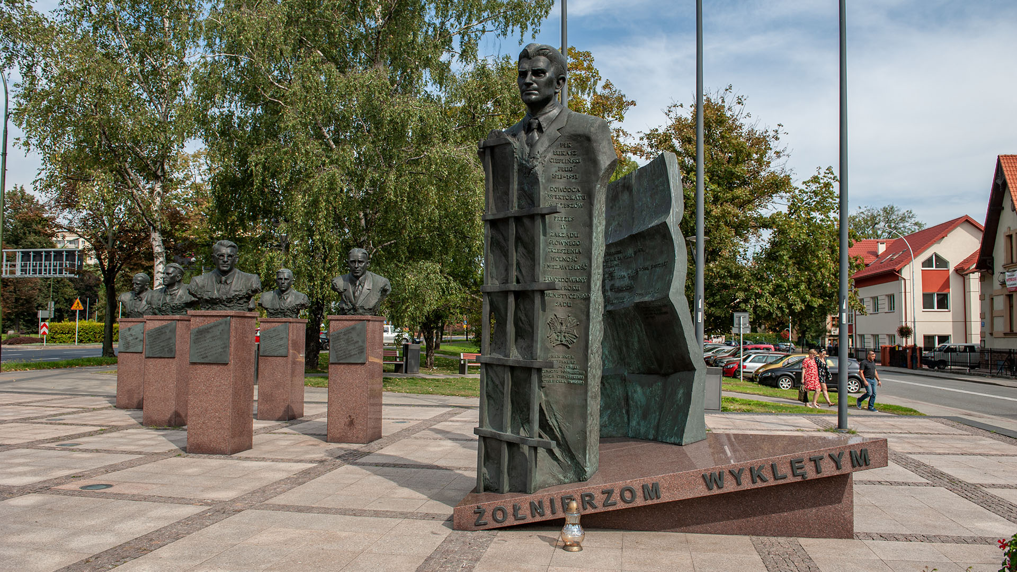
Pomnik Żołnierzy Wyklętych w Rzeszowie
Jest on poświęcony polskim działaczom podziemia antykomunistycznego. Przedstawia on Łukasza Cieplińskiego i siedmiu członków IV zarządu Zrzeszenia „Wolność i Niezawisłość”.

Slide 3
Żołnierze Wyklęci
Są nazywani także żołnierzami niezłomnymi. Zorganizowali antykomunistyczny i niepodległościowy ruch partyzancki, który stawiał opór sowietyzacji Polski i podporządkowaniu jej ZSRR.

Slide 4
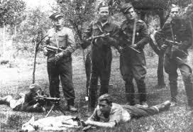
Daty najważniejszych bitw i akcji stoczonych przez żołnierzy wyklętych
21 sierpnia 1944r. Bitwa o Surkonty
24 kwietnia 1945r. Odbicie więźniów w Puławach
24 maja 1945r. Bitwa w Lesie Stockim
31 maja 1945r. Bitwa pod wsią Palonki
18 sierpnia 1945r.
15 czerwca 1946r.
8 maja 1946r.
16 lutego 1946r.

Slide 5
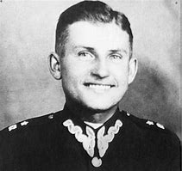
Łukasz Konrad Ciepliński
Urodził się 26 listopada 1913 w Kwilczu, a zmarł 1 marca 1951 w Warszawie. Był podpułkownikiem piechoty Wojska Polskiego żołnierzem Organizacji Orła Białego, ZWZ-AK oraz NIE i DSZ, prezesem IV Komendy Zrzeszenia Wolność i Niezawisłość oraz kawalerem Orderu Orła Białego.

Slide 6
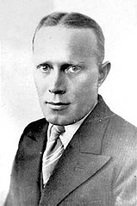
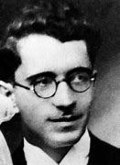
Inni ważni żołnierze wyklęci
Adam Lazarowicz urodził się 14 października 1902 w Berezowicy Małej, a zmarł 1 marca 1951 w Warszawie. Był majorem piechoty Polskich Sił Zbrojnych, żołnierzem SZP, ZWZ i AK oraz Zrzeszenia WiN, zastępcą prezesa IV Zarządu Głównego Zrzeszenia WiN i działaczem zbrojnego podziemia niepodległościowego.
Mieczysław Kawalec urodził się 5 lipca 1916 w Trzcianie, a zmarł 1 marca 1951 w Warszawie. Był majorem Wojska Polskiego, żołnierzem Armii Krajowej, pełniącym obowiązki ostatniego prezesa IV Zarządu Głównego Zrzeszenia Wolność i Niezawisłość.

Slide 7
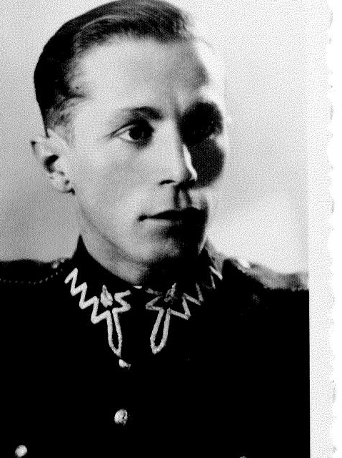
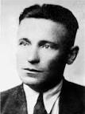
Józef Batory urodził się 20 lutego 1914 w Weryni, a zmarł 1 marca 1951 w Warszawie. Był kapitanem Wojska Polskiego, żołnierzem ZWZ-AK oraz szefem łączności zewnętrznej IV Zarządu Głównego Zrzeszenia Wolność i Niezawisłość.
Franciszek Błażej urodził się 27 października 1907 w Nosówce, a zmarł 1 marca 1951. Był porucznikiem piechoty Wojska Polskiego i Armii Krajowej oraz WiN.

Slide 8
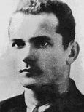
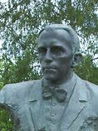
Józef Rzepka urodził się 22 grudnia 1913 w Bratkowicach, a zmarł 1 marca 1951 w Warszawie. Był kapitanem WP, w czasie II wojny światowej partyzantem w rejonie Rzeszowa, jeden z dowódców oddziałów podziemia antykomunistycznego i niepodległościowego.
Karol Chmiel urodził się 17 kwietnia 1911 w Zagorzycach, a zmarł 1 marca 1951 w Warszawie. Był porucznikiem Wojska Polskiego.

Slide 9
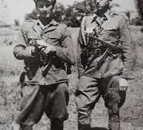
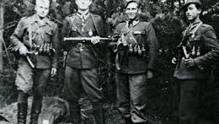
Pomnik ten ma za zadanie uhonorować i upamiętnić osoby, które przyczyniły się do wolności naszego kraju.

Slide 10
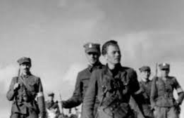
Bibliografia
pl.wikipedia.org
www.tvp.info
Zdjęcia wybrane z grafiki google

